Slide 1
Зачем нужны правила?
Классный час в 3 «И»
ГБОУ СОШ №619 г.Санкт-Петербурга
02.09.24

Slide 2
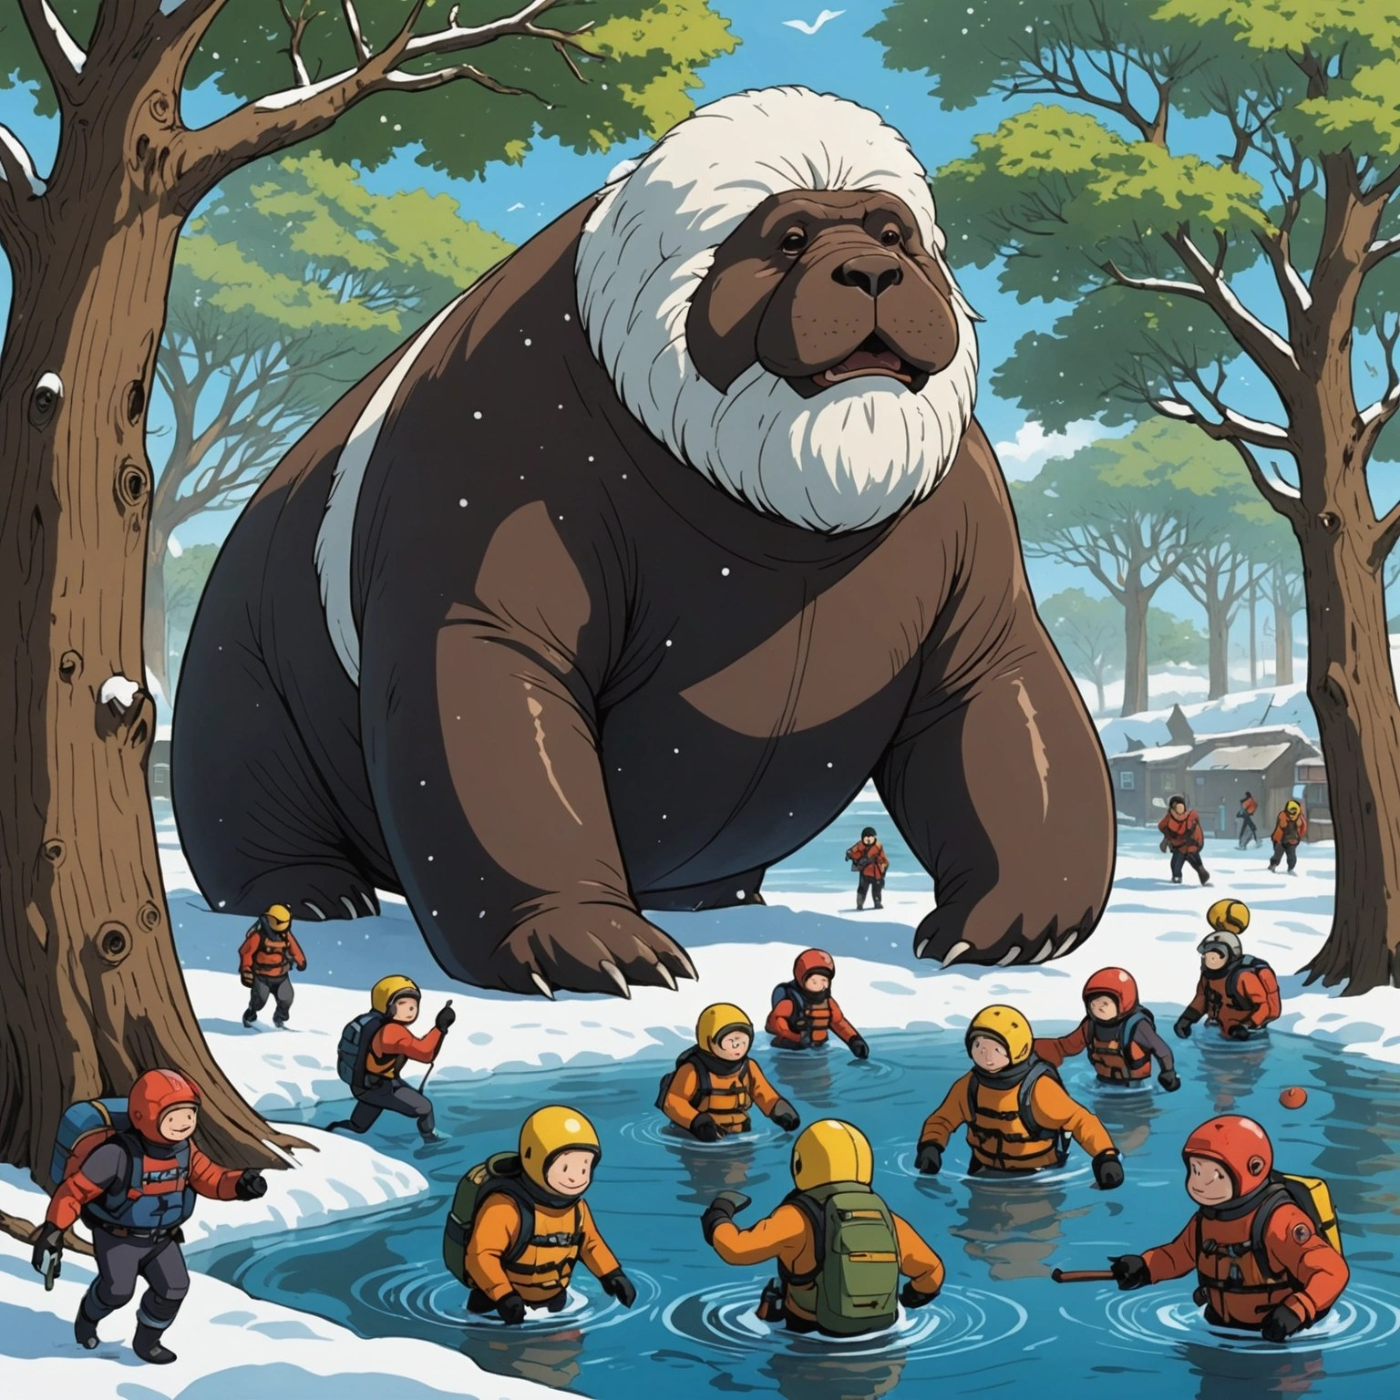
Все наоборот. Алексей Смирнов. Отчего шумит народ? Стало все наоборот! В миг единый на планете Стали дедушками дети. Ходят, гордые собой, С белоснежной бородой. А учителя украдкой Поедают шоколадки. Почему-то среди ржи Важно плавают моржи. А на елку лезут сразу Семь веселых водолазов. В поле толстый бегемот Собирает сладкий мед.

Slide 3
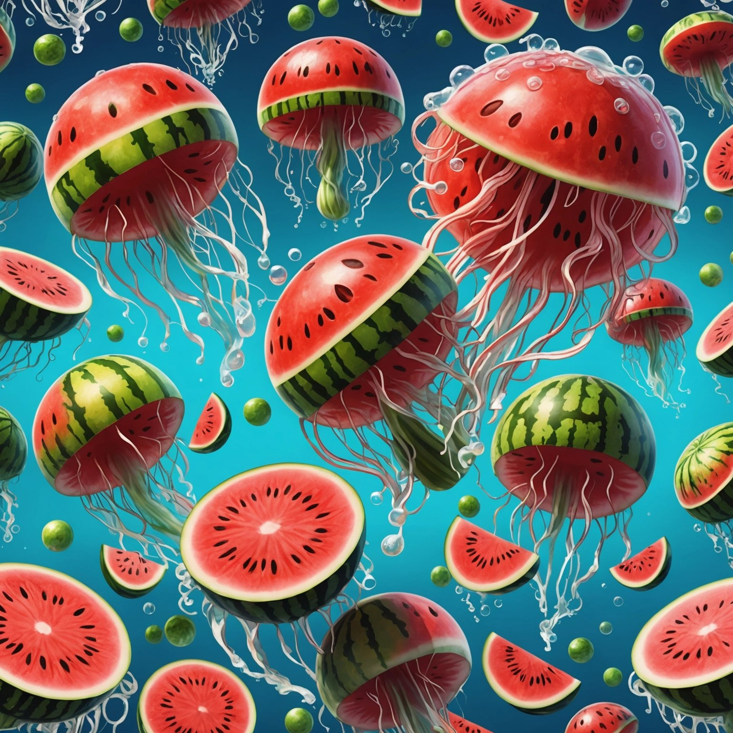
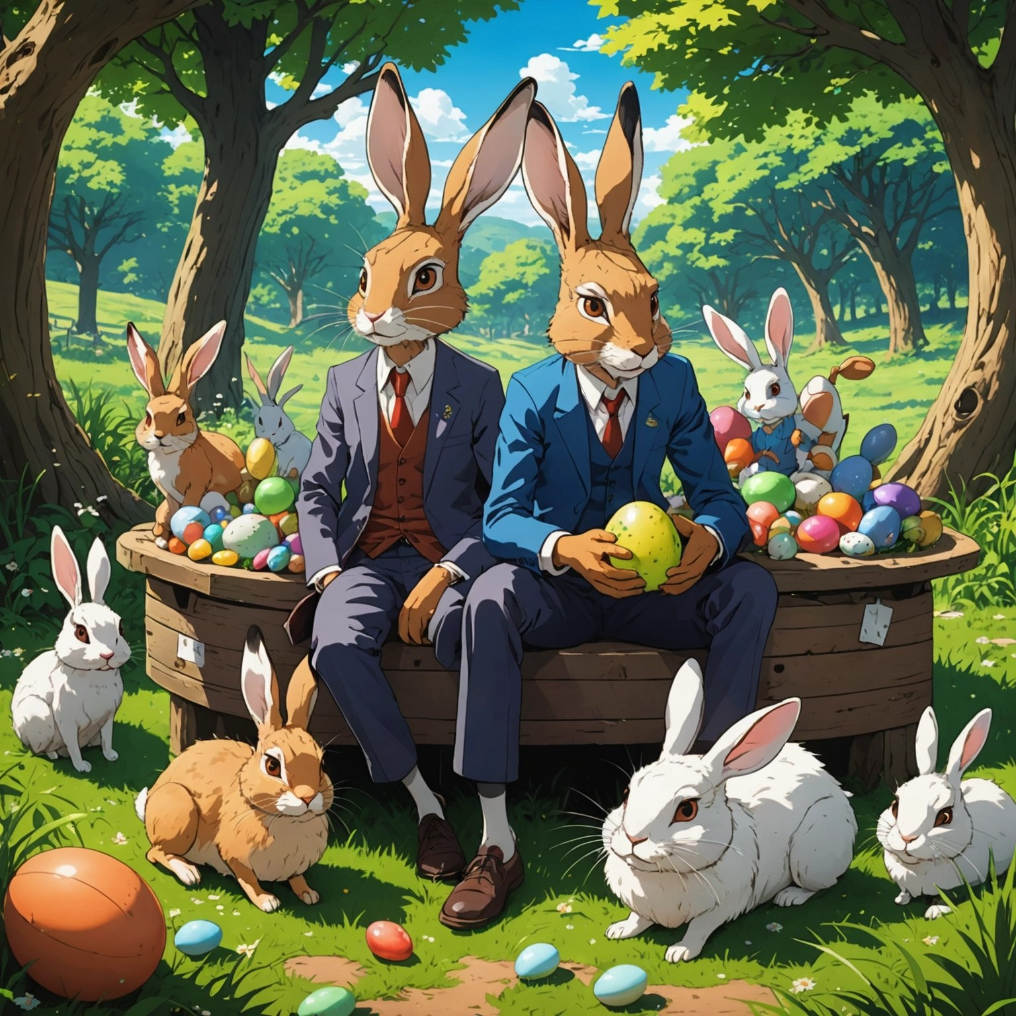
А прозрачные медузы Смачно лопают арбузы. Кит без ног чеканит шаг. К облакам вспорхнул ишак. Там с утра летали рано Винторогие бараны. Вместе с ними в небеса Улетела и лиса. Но всего смешнее зайцы, Что высиживают яйца: Мало, что сидят в тени, Так и хрюкают они! Всё на свете изменилось...

Slide 4
Только это мне приснилось! И на свете всё с утра - Точно так же, как вчера.

Slide 5
?
ЧТО НЕ ТАК?

Slide 6
!
НЕТ ПРАВИЛ!!!

Slide 7
Нет правил

Slide 8
Нет правил
Казнить нельзя помиловать

Slide 9
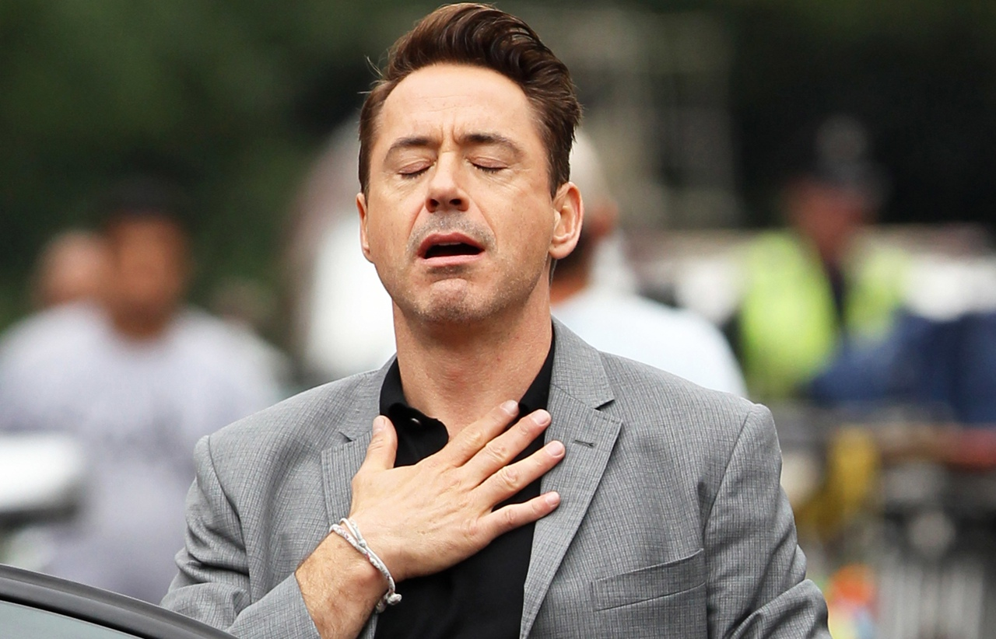
Нет правил
Казнить, нельзя помиловать.
Казнить нельзя, помиловать.

Slide 10
?
Какие правила вы знаете?

Slide 11
Правила бывают:
Дружбы
Дорожные
Русского языка
Поведения в школе
Личной безопасности
Хорошего тона (этикета)
Поведения за столом
Безопасности на воде, природе, в транспорте…
…

Slide 12
Что делают правила? 1. Организуют порядок, структуру 2. Контролируют поведение 3. Помогают идти процессам 4. Обеспечивают безопасность

Slide 13
Вывод:
С правилами легко и спокойно жить!!!
Правила НУЖНЫ!!!

Slide 14
?
Тогда почему их так трудно соблюдать?

Slide 15
!
Я не умею!!!

Slide 16
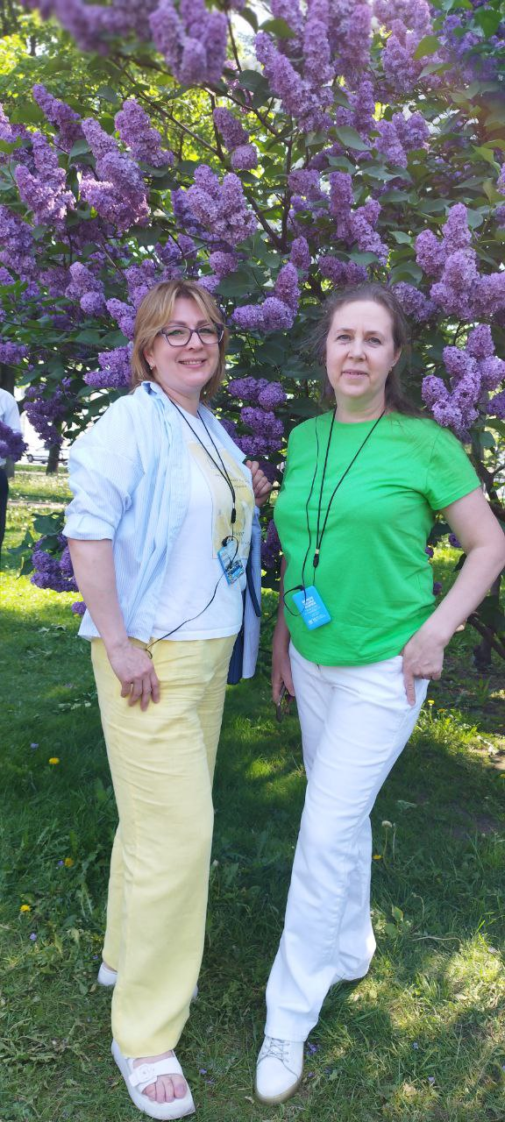
!
А мы научим!!!

Slide 17
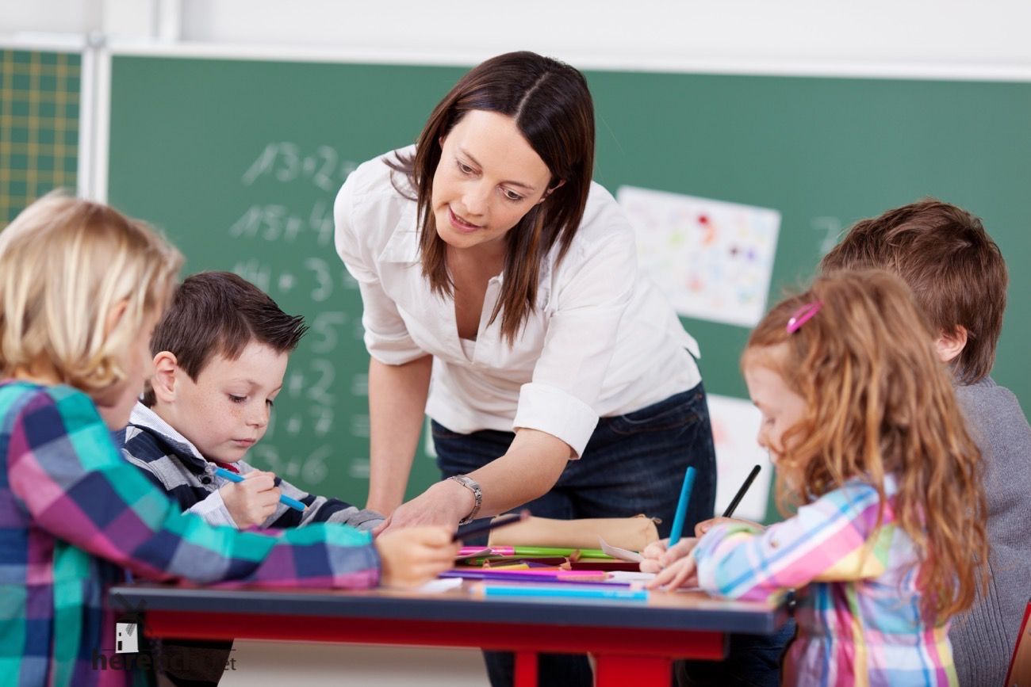
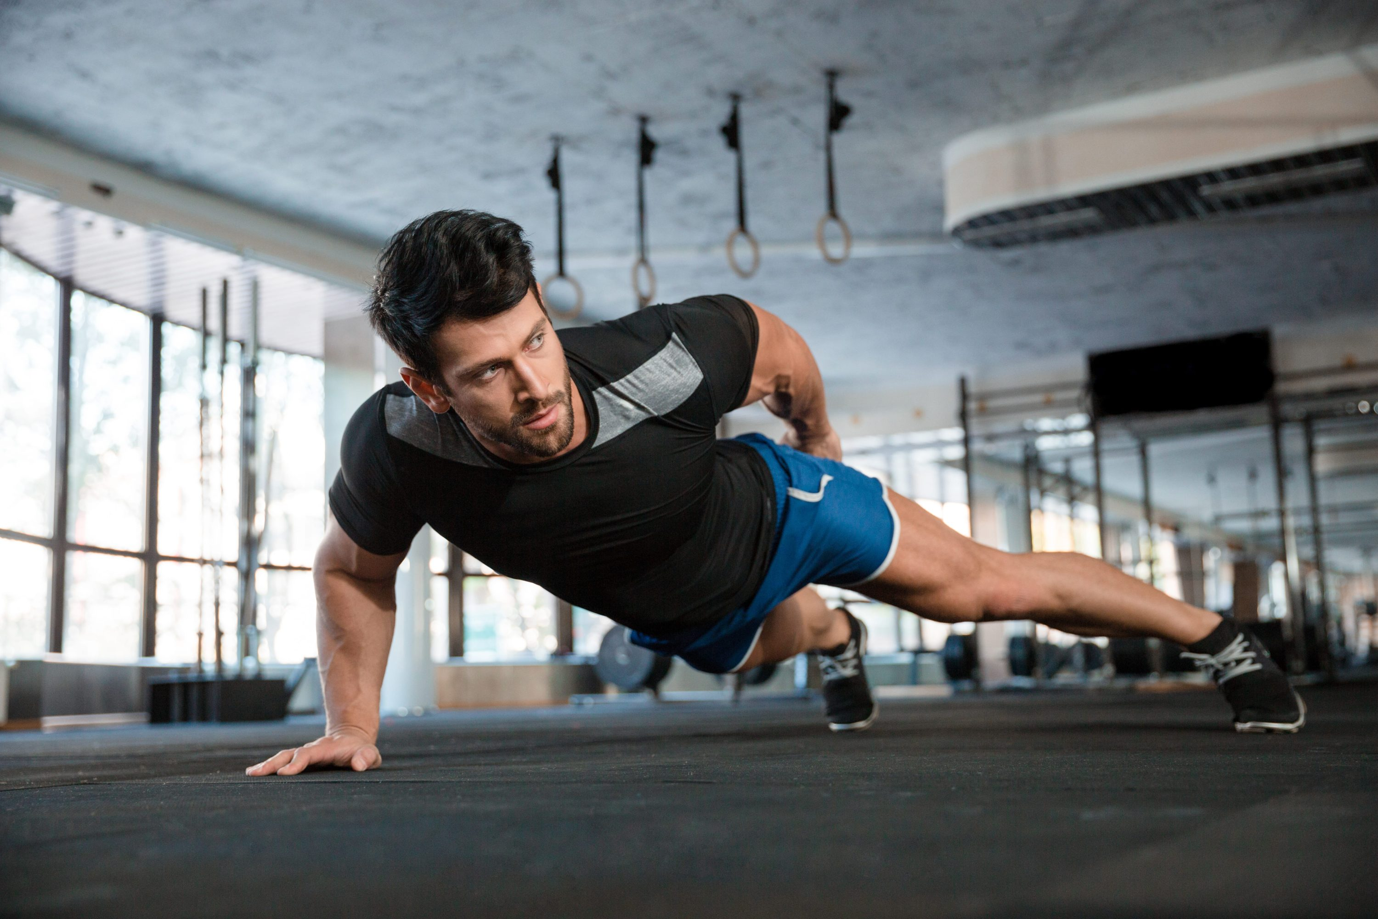
!
Мы будем:
Объяснять
Тренировать
Поощрять/не поощрять

Slide 18
Правила внутреннего распорядка:
Добросовестно учиться, осваивать образовательные программы.
Придерживаться расписания уроков, не опаздывать, не пропускать уроки без уважительной причины.
Верхняя одежда оставляется в гардеробе, обязательна сменная обувь.
До начала урока необходимо приготовить необходимые принадлежности к уроку.

Slide 19
Правила внутреннего распорядка:
Соблюдать требования по внешнему виду: школьная форма, опрятность, чистота, для девочек натуральный цвет волос.
Приходить на занятия со всеми необходимыми принадлежностями, с выполненными домашними заданиями.
Участвовать в уроке, следить за уроком, отвечать на вопросы учителя, выполнять самостоятельные работы.

Slide 20
Правила внутреннего распорядка:
Ежедневно вести запись домашних заданий.
Во время уроков нельзя шуметь, отвлекаться и отвлекать других учеников, играть.
Беречь имущество школы, аккуратно относиться как к своему, так и к чужому имуществу.
В случае причинения ущерба школьному имуществу родители обязаны возместить его.

Slide 21
Правила внутреннего распорядка:
Нельзя приносить и использовать никотинсодержащую продукцию.
Нельзя приносить и использовать любые средства, которые могут привести к пожарам.
Нельзя кататься на территории школы и в школе на роликах, скейте, велосипедах, самокатах и других средствах передвижения.

Slide 22
Правила внутреннего распорядка:
Нельзя бегать по лестницам, коридорам, вестибюлям, в столовой.
Нельзя употреблять непристойные жесты и выражения, ненормативную лексику.
Нельзя применять физическую силу.

Slide 23
!
Мы – лучшая в мире команда!
У нас все получится!!!

